Slide 1
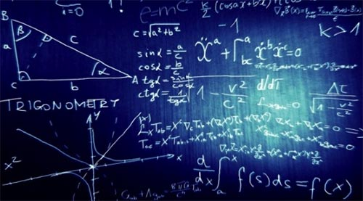
Mecânica
4300153 – Segundo semestre de 2021
9ª Aula. Sistemas de Partículas. Definição geral de Centro de Massa
Nilberto Medina e Vito Vanin
medina@if.usp.br, vanin@if.usp.br
16/09/2020

Slide 2
Sistemas de Partículas (HRK)
7.1 Movimento de um objeto complexo
7.2 Exemplo: Sistema de duas partículas
7.3 Sistema de múltiplas partículas (generalização)
7.4 Centro de Massa de objetos sólidos
Centro de massa de um triângulo
7.5 Conservação da Quantidade de Movimento em um Sistema de Partículas

Slide 3
Objetivos
Verificar que o Centro de Massa de 2 partículas acopladas obedece à 2ª lei de Newton
Definir Centro de Massa em geral
Sistemas de partículas
Corpos contínuos
Calcular o CM
Sistemas de partículas
Placa recortada
Perfil parabólico

Slide 4
Sistemas de Partículas
O tamanho dos objetos influi no seu movimento.
Quando um objeto está sujeito a forças externas,
há um ponto cuja equação de movimento corresponde à 2ª Lei de Newton:
CENTRO DE MASSA
mesmo em objetos e movimentos complexos.
Se o objeto pode ser aproximado por um corpo rígido,
a solução é mais completa, mas ainda envolve o CM
Movimento de um corpo rígido = Rotação mais Translação em torno ao CM
em que a equação de movimento da translação é a 2ª lei de Newton
e a rotação, uma versão da 2ª lei, especializada para rotação (veremos em 1 mês)

Slide 5
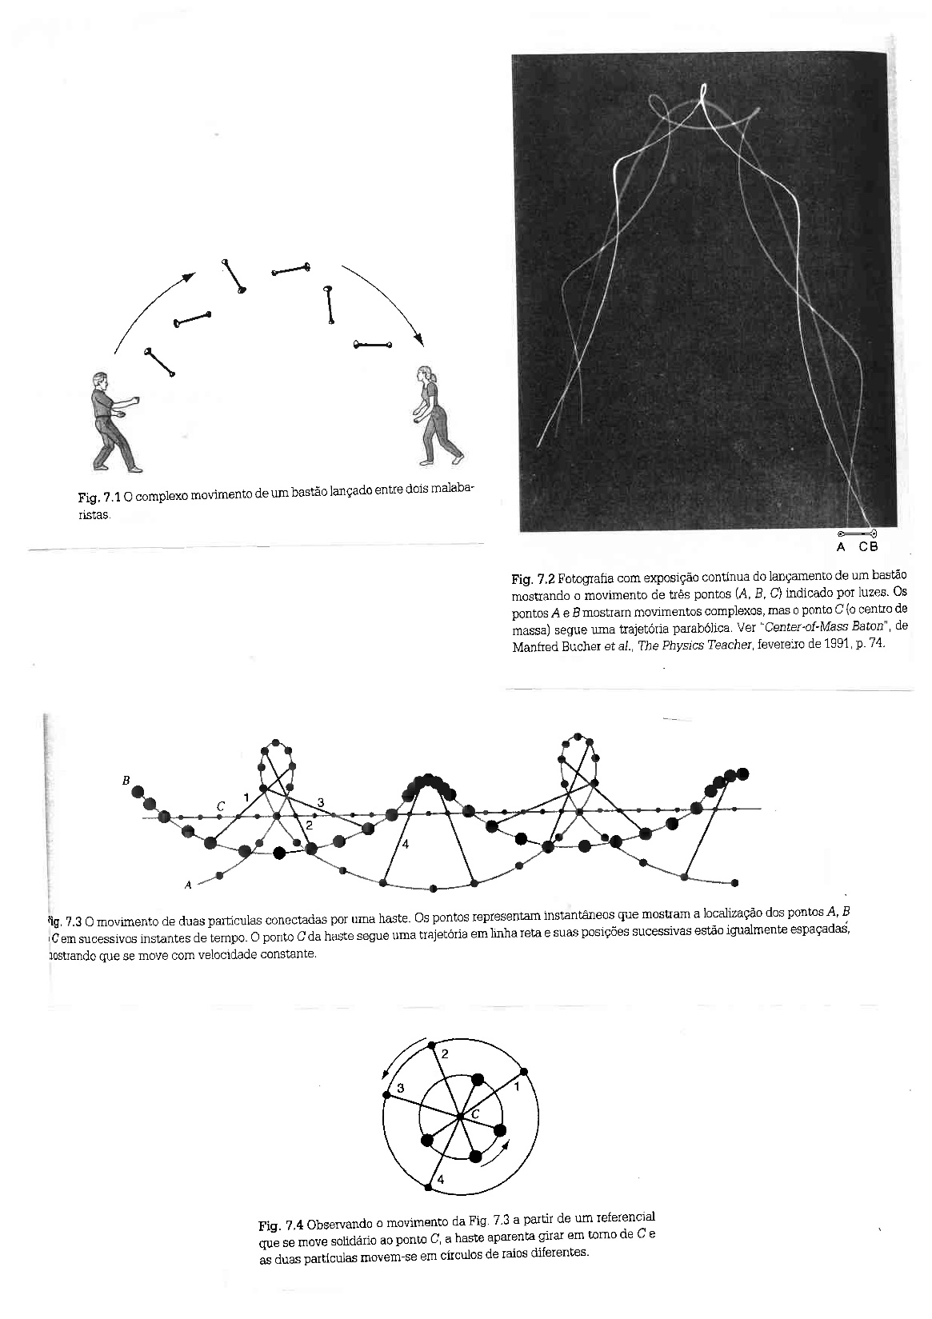
7.1 Movimento de um objeto complexo
Translação e Rotação

Slide 6
Movimentos de Rotação e Translação
Envelope girando
Movimento do CM do envelope girando
Demonstração: Trajetória do Centro de Massa

Slide 7
Movimentos de Rotação e Translação

Slide 8
Movimentos de Rotação e Translação
Movimento do Centro de Massa

Slide 9
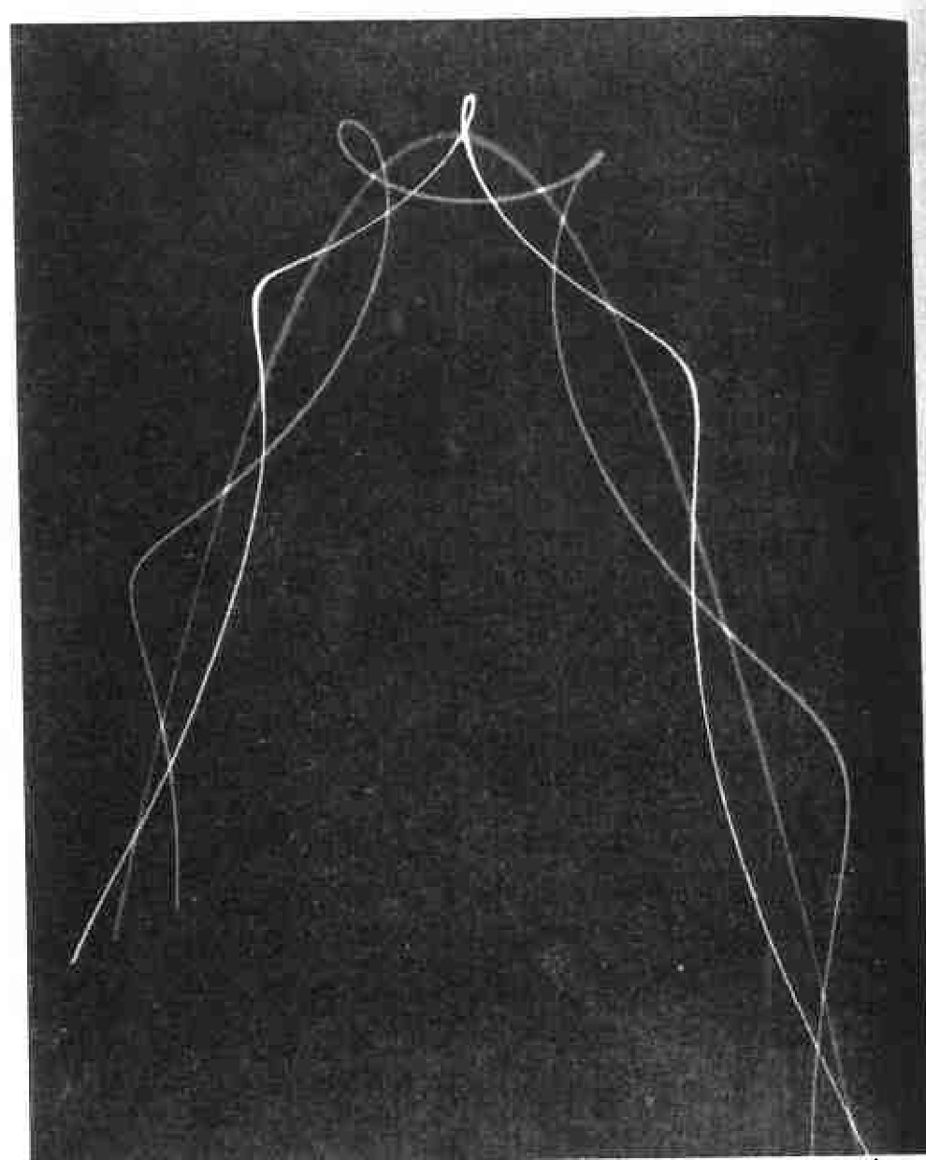
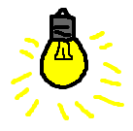
Forças externas
Forças internas
Normal, gravidade
A
C
B
Um movimento complexo pode ser descrito a partir de dois movimentos “simples”
Rotação + translação

Slide 10

7.2 Exemplo: Sistema de duas partículas
CM

Slide 11
Vídeo da roda girando
Vídeo do youtube – lâmpada no aro da bicicleta

Slide 12










Vetor posição do CM depende da distribuição de massa
$$y$$
$$x_{CM}=\frac{m_{1}x_{1}+m_{2}x_{2}}{ {m_{1}+m}_{2}}$$
CM
$${\vec{r}}_{CM}=\frac{m_{1}{\vec{r}}_{1}+m_{2}{\vec{r}}_{2}}{ {m_{1}+m}_{2}}$$
$${\vec{r}}_{1}$$
$${\vec{r}}_{CM}$$
$$y_{CM}=\frac{m_{1}y_{1}+m_{2}y_{2}}{ {m_{1}+m}_{2}}$$
$${\vec{r}}_{2}$$
$${\vec{v}}_{CM}=\frac{m_{1}{\vec{v}}_{1}+m_{2}{\vec{v}}_{2}}{ {m_{1}+m}_{2}}$$
$${\vec{a}}_{CM}=\frac{m_{1}{\vec{a}}_{1}+m_{2}{\vec{a}}_{2}}{ {m_{1}+m}_{2}}$$
S
$$x$$

Slide 13




















Exemplo: Haste (sem massa) com duas massas movendo horizontal, sem atrito
Diagramas de corpo livre
$${{\vec{N}}_{1}}_{ }$$
$${{\vec{N}}_{2}}_{ }$$
1
2
$${\vec{F}}_{1(h)}$$
$${\vec{F}}_{2(h)}$$
$${\vec{F}}_{h(1)}$$
$${\vec{F}}_{h(2)}$$
$$\left|{\vec{N}}_{1}\right|={|\vec{P}}_{1}|$$
porque não há movimento na direção vertical
1
2
$${{\vec{P}}_{1}}_{ }$$
$${{\vec{P}}_{2}}_{ }$$
haste (h)
$$\left|{\vec{N}}_{2}\right|={|\vec{P}}_{2}|$$
${\vec{F}}_{1(h)}=m_{1}{\vec{a}}_{1}$ (i)
$${\vec{F}}_{1(h)}={−\vec{F}}_{h(1)}$$
2ª lei de Newton
${\vec{F}}_{2(h)}=m_{2}{\vec{a}}_{2}$ (ii)
3ª Lei de Newton
$${\vec{F}}_{2(h)}={−\vec{F}}_{h(2)}$$
${\vec{F}}_{haste}=m_{h}{\vec{a}}_{h}$ (iii)
(III)
$${\vec{F}}_{haste}={\vec{F}}_{h(1)}{+\vec{F}}_{h(2)}=\vec{0}$$
3ª lei
${−\vec{F}}_{1(h)}{−\vec{F}}_{2(h)}=−\left({\vec{F}}_{1(h)}{+\vec{F}}_{2(h)}\right)=\vec{0}$ (IV)
Como m_{haste}= 0
$${\vec{a}}_{CM}=\frac{m_{1}{\vec{a}}_{1}+m_{2}{\vec{a}}_{2}}{ {m_{1}+m}_{2}}$$
(I) e (II)
$${\vec{a}}_{CM}=\frac{{\vec{F}}_{1(h)}{+\vec{F}}_{2(h)}}{ {m_{1}+m}_{2}}$$
(IV)
$${\vec{a}}_{CM}=\vec{0}$$
Será que se pode dizer que formem um par ação-reação virtual?
${\vec{F}}_{1(h)}{ e \vec{F}}_{2(h)} são forças internas$ ao sistema (1)+(2)+haste

Slide 14
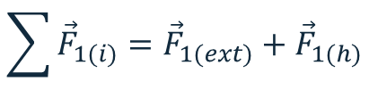
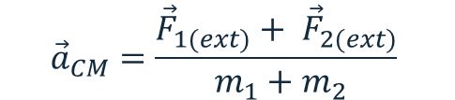










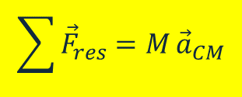
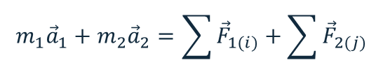

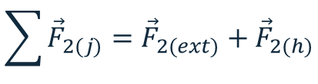
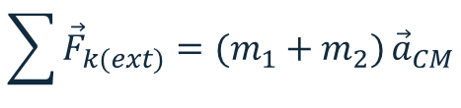
Considerando as forças externas: atrito, gravidade, etc.
$$\sum{{\vec{F}}_{1(i)}={\vec{F}}_{1(ext)}+{\vec{F}}_{1(h)}}$$
$$\sum{{\vec{F}}_{2(j)}={\vec{F}}_{2(ext)}+{\vec{F}}_{2(h)}}$$
$${{\vec{N}}_{1}}_{ }$$
$${{\vec{N}}_{2}}_{ }$$
$${\vec{F}}_{1(h)}$$
$${\vec{F}}_{2(h)}$$
$${\vec{F}}_{h(1)}$$
$${\vec{F}}_{h(2)}$$
1
2
$${\vec{a}}_{CM}=\frac{m_{1}{\vec{a}}_{1}+m_{2}{\vec{a}}_{2}}{ {m_{1}+m}_{2}}$$
$${{\vec{P}}_{1}}_{ }$$
$${{\vec{P}}_{2}}_{ }$$
haste
$$m_{1}{\vec{a}}_{1}+m_{2}{\vec{a}}_{2}=\sum{{\vec{F}}_{1(i)}+\sum{{\vec{F}}_{2(j)}}}$$
$${=\vec{F}}_{1(ext)}+{\vec{F}}_{1(h)}+{\vec{F}}_{2(ext)}+{\vec{F}}_{2(h)}$$
$${\vec{a}}_{CM}=\frac{{\vec{F}}_{1(ext)}+ {\vec{F}}_{2(ext)}}{ {m_{1}+m}_{2}}$$
$mas {\vec{F}}_{1(h)}{+\vec{F}}_{2(h)}=\vec{0}$ →
$$\sum{{\vec{F}}_{res}=M}{\vec{a}}_{CM}$$
$$\sum{{\vec{F}}_{k(ext)}=({m_{1}+m}_{2})}{\vec{a}}_{CM}$$
2ª lei, com a força resultante aplicada no centro de massa
Conceito abstrato que funciona.

Slide 15
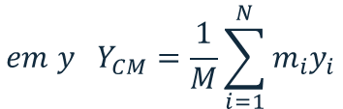

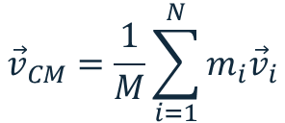
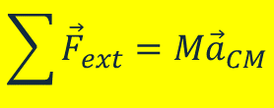

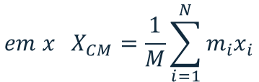

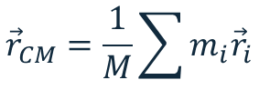
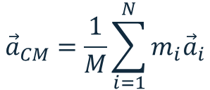

7.3 Sistema de múltiplas partículas (generalização)
$${\vec{r}}_{CM}=\frac{m_{1}{\vec{r}}_{1}+m_{2}{\vec{r}}_{2}+…+m_{N}{\vec{r}}_{N}}{m_{1}+m_{2}+\text{... }+m_{N}}$$
$${\vec{r}}_{CM}=\frac{1}{M}\sum{m_{i}{\vec{r}}_{i}}$$
$M=m_{1}+m_{2}+$... $+m_{N}$
$$em x X_{CM}=\frac{1}{M}\sum_{i=1}^{N}{m_{i}x_{i}}$$
$${\vec{v}}_{CM}=\frac{1}{M}\sum_{i=1}^{N}{m_{i}{\vec{v}}_{i}}$$
$$em y Y_{CM}=\frac{1}{M}\sum_{i=1}^{N}{m_{i}y_{i}}$$
Em 3 dimensões
$${\vec{a}}_{CM}=\frac{1}{M}\sum_{i=1}^{N}{m_{i}{\vec{a}}_{i}}$$
$$em z Z_{CM}=\frac{1}{M}\sum_{i=1}^{N}{m_{i}z_{i}}$$
Forças internas são pares ação e reação e se cancelam
$$2^{a}Lei de Newton M{\vec{a}}_{CM}=\sum{{\vec{F}}_{1}}+\sum{{\vec{F}}_{2}}+…+\sum{{\vec{F}}_{N}}$$
$$\sum{{\vec{F}}_{ext}=M{\vec{a}}_{CM}}$$

Slide 16
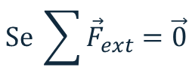
Movimento de Translação
Por isso, não importa onde se desenha a força no diagrama de corpo livre para a translação –
não é assim na ROTAÇÃO
Toda a massa concentrada no centro de massa.
A força externa total está aplicada nesse ponto (ABSTRATO)
$$Se \sum{{\vec{F}}_{ext}=\vec{0}}$$
o Centro de Massa se move com velocidade constante !!
Essa lei é vetorial, assim uma componente da velocidade pode ser constante enquanto outra muda. Exemplos:
Martelo jogado para cima em rotação, trajetória de uma bomba que explode em vários pedaços, etc

Slide 17

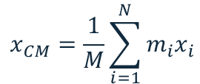
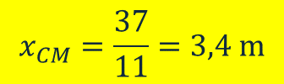
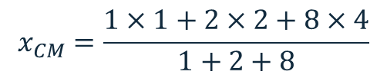
Lista 4. Exercício 1
Calcule o centro de massa das três partículas alinhadas que estão nas posições identificadas na figura à direita, em que também estão registradas suas massas.
1 kg
2 kg
8 kg
0 1 2 3 4 5 x (m)
$$x_{CM}=\frac{1}{M}\sum_{i=1}^{N}{m_{i}x_{i}}$$
$$x_{CM}=\frac{m_{1}x_{1}+m_{2}x_{2}+m_{3}x_{3}}{{m_{1}+m}_{2}+m_{3}}$$
$$x_{CM}=\frac{1×1+2×2+8×4}{1+2+8}$$
$$x_{CM}=\frac{37}{11}=3,4 m$$

Slide 18

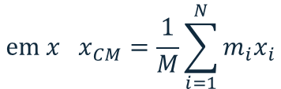



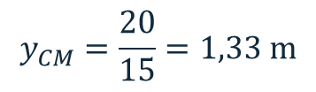

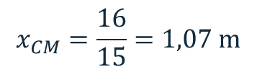
Lista 4, exercício 4
Três partículas, com a forma de discos e homogêneas, estão nas posições identificadas na figura, em que também estão registradas suas massas.
Determine o centro de massa dessas partículas.
$$em x x_{CM}=\frac{1}{M}\sum_{i=1}^{N}{m_{i}x_{i}}$$
$$em y y_{CM}=\frac{1}{M}\sum_{i=1}^{N}{m_{i}y_{i}}$$
$$x_{CM}=\frac{m_{1}x_{1}+m_{2}x_{2}+m_{3}x_{3}}{{m_{1}+m}_{2}+m_{3}}$$
$$y_{CM}=\frac{m_{1}y_{1}+m_{2}y_{2}+m_{3}y_{3}}{{m_{1}+m}_{2}+m_{3}}$$
$$x_{CM}=\frac{3×0+8×1+4×2}{1+8+4}$$
$$y_{CM}=\frac{3×0+8×2+4×1}{1+8+4}$$
$$x_{CM}=\frac{16}{15}=1,07 m$$
$$y_{CM}=\frac{20}{15}=1,33 m$$

Slide 19
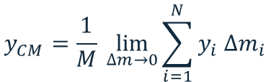
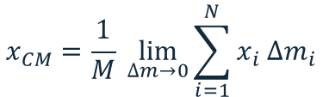
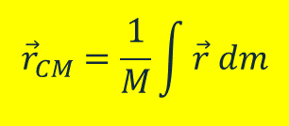
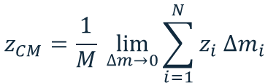
7.4 Centro de massa de objetos sólidos
$$x_{CM}=\frac{1}{M} \lim_{∆m→0}{\sum_{i=1}^{N}{{x_{i} ∆m_{i}}_{ }}}$$
$$y_{CM}=\frac{1}{M} \lim_{∆m→0}{\sum_{i=1}^{N}{{y_{i} ∆m_{i}}_{ }}}$$
$${\vec{r}}_{CM}=\frac{1}{M}\int{\vec{r} dm}$$
$$z_{CM}=\frac{1}{M}\lim_{∆m→0}{\sum_{i=1}^{N}{{z_{i} ∆m_{i}}_{ }}}$$
Aproveitar simetrias geométricas dos objetos
Simetria esférica: CM está non centro geométrico da esfera.
Simetria cilíndrica: CM é um ponto do eixo do cilindro

Slide 20
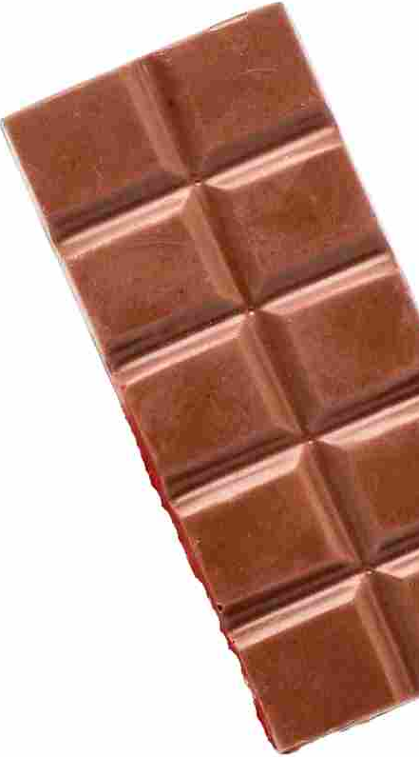

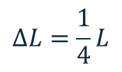
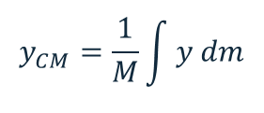


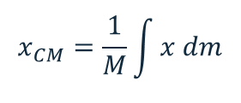
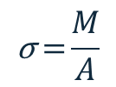
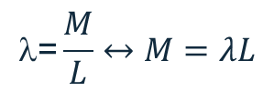

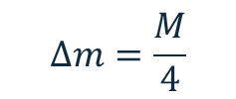

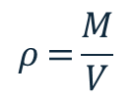
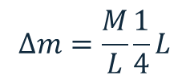
Preparação para a resolução do exercício 6 da lista 4
$$x_{CM}=\frac{1}{M}\int{x dm}$$
Barra de chocolate com 4 pedaços
L
$$\text{}\text{=}\frac{M}{L}↔M=λL$$
corpo homogêneo→
$$dm=λ dL$$
$$y_{CM}=\frac{1}{M}\int{y dm}$$
Dividindo em 4 pedaços (no lugar de infinitos):
$$∆L=\frac{1}{4}L$$
$$∆m=\frac{M}{L}\frac{1}{4}L$$
$$∆m=\frac{M}{4}$$
$$densidade superficial$$
$$densidade volumétrica$$
$$\text{σ}\text{ =}\frac{M}{A}$$
$$dm=σ dA$$
$$ρ\text{ =}\frac{M}{V}$$
$$dm=ρ dV$$

Slide 21




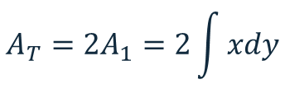




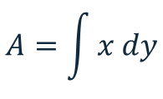

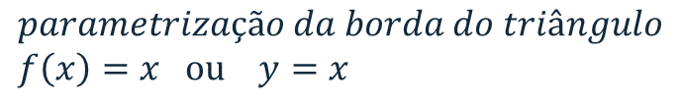



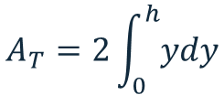

Exemplo: Qual a área de um triângulo ?
y
$$A_{1}=A_{2}$$
$$parametrização da borda do triângulo \\ f\left(x\right)=x ou y=x$$
0,5
A₁
$$xdy$$
$$A_{T}={2A}_{1}$$
A₂
$$A=\int{x dy}$$
$$A_{T}={2A}_{1}=2\int{xdy}$$
$$mas y=x$$
0,5
x
$$A_{T}=2\int_{0}^{h}{ydy}$$
$$=2\frac{y^{2}}{2}|_{0}^{h}$$
$$=h^{2}$$
$$para h=0,5$$
$$A_{T}=0,25$$
$$Conferindo A=\frac{Bh}{2}$$
$$0,5$$
$$A=\frac{1,0×0,5}{2}=0,25$$
$$1,0$$

Slide 22
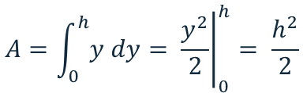



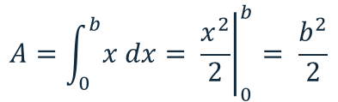

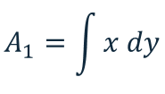



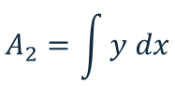



Exemplo: área de um triângulo deitado no eixo x e outro, colado no eixo y
y
h=0,5
$$parametrização da borda do triângulo \\ f\left(x\right)=x ↔ y=x$$
$$y dx$$
A₂
$$A_{2}=\int{y dx}$$
$$A=\int_{0}^{b}{x dx}= {\left.\frac{x^{2}}{2}\right|}_{0}^{b}= \frac{b^{2}}{2}$$
$$mas y=x$$
x
b=0,5
$$para b=0,5 A_{2}=\frac{0,25}{2}=0,125$$
y
$$A_{1}=A_{2}$$
$$A_{T}={2A}_{1}$$
$$A_{T}=0,25$$
h=0,5
A₁
$$x dy$$
$$A_{1}=\int{x dy}$$
$$A=\int_{0}^{h}{y dy}= {\left.\frac{y^{2}}{2}\right|}_{0}^{h}= \frac{h^{2}}{2}$$
A₂
$$mas y=x$$
b=0,5
x
$$para h=0,5 A=\frac{0,25}{2}=0,125$$

Slide 23







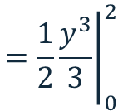

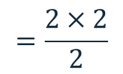


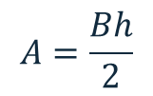
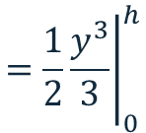
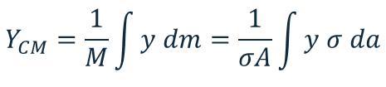
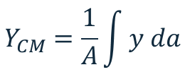





Exemplo 2: Cálculo do Centro de Massa de um Triângulo
Triângulo simétrico em torno de Oy→
y
$$CM em x →ponto médio da base→x_{CM}=0$$
$$Onde está y_{CM}?$$
2
$$A=\frac{Bh}{2}$$
$$=\frac{2×2}{2}$$
A₁
$$xdy$$
$$=2 u.a.$$
$$borda do triângulo: y=2x$$
A₂
$$elemento de área$$
$$da=2x dy$$
$$Y_{CM}=\frac{1}{M}\int{y dm=\frac{1}{σA}\int{y σ da}}$$
-1
1
x
$$dm=σ da=\frac{M}{A} 2x dy$$
$$elemento de massa$$
da
$$Y_{CM}=\frac{1}{A}\int{y da}$$
$$=\frac{1}{A}\int_{ }^{ }{y 2x dy}$$
$$=\frac{1}{2}{\left.\frac{y^{3}}{3}\right|}_{0}^{h}$$
$$=\frac{1}{2}{\left.\frac{y^{3}}{3}\right|}_{0}^{2}$$
$$=\frac{1}{A}\int_{ }^{ }{y 2\frac{y}{2}dy}$$
$$=\frac{1}{A}\int_{ }^{ }{y^{2}dy}$$
$$=\frac{4}{3}$$
$$Se h=2, então Y_{CM}=\frac{2}{3}h$$
Virando o triângulo de ponta cabeça
$$h$$
$$Y_{CM}=\frac{1}{3}h$$
$$B$$

Slide 24











Lista 4, exercício 6
Considere a placa homogênea OABCD ilustrada na figura ao lado.
a) Determine as coordenadas do centro de massa, considerando que a placa é formada por 3 triângulos iguais.
$$C_{1}=\left(\frac{1}{3}×\frac{1}{2},\frac{1}{2}\right)=\left(\frac{1}{6},\frac{1}{2}\right)$$
C₁
C₃
////
C₂
$$C_{2}=\left(\frac{1}{2},\frac{1}{3}×\frac{1}{2}\right)=\left(\frac{1}{2},\frac{1}{6}\right)$$
$$C_{3}=\left(1−\frac{1}{3}×\frac{1}{2},\frac{1}{2}\right)=\left(\frac{5}{6},\frac{1}{2}\right)$$
$$x_{CM}=\frac{m_{1}x_{1}+m_{2}x_{2}+m_{3}x_{3}}{{m_{1}+m}_{2}+m_{3}}$$
$$x_{CM}=\frac{\frac{M}{3}x_{C1}+\frac{M}{3}x_{c2}+\frac{M}{3}x_{c3}}{M}$$
$$x_{CM}=\frac{1}{2}m$$
$$=\frac{1}{18}+\frac{1}{6}+\frac{5}{18}$$
$$y_{CM}=\frac{m_{1}y_{1}+m_{2}y_{2}+m_{3}y_{3}}{{m_{1}+m}_{2}+m_{3}}$$
$$y_{CM}=\frac{\frac{M}{3}y_{C1}+\frac{M}{3}y_{c2}+\frac{M}{3}y_{c3}}{M}$$
$$y_{CM}=\frac{7}{18}m$$
$$=\frac{1}{6}+\frac{1}{18}+\frac{1}{6}$$

Slide 25










b) Mostre que se obtém o mesmo resultado do item anterior quando se calcula o centro de massa do quadrado OABD e remove-se o triângulo BCD.
=
+
$$M\left(\frac{1}{2},\frac{1}{2}\right)$$
$$=M\frac{3}{4}\left(X_{CM},Y_{CM}\right)$$
$$+ M\frac{1}{4}\left(\frac{1}{2},\frac{5}{6}\right)$$
$$\frac{4}{3}\left\lceil \left(\frac{1}{2}−\frac{1}{8}\right),\left(\frac{1}{2}−\frac{5}{24}\right)\right\rceil$$
$$\left(X_{CM},Y_{CM}\right)=$$
$$\frac{4}{3}\left\lceil \left(\frac{3}{8}\right),\left(\frac{12−5}{24}\right)\right\rceil$$
$$=\frac{1}{3}\left\lceil \left(\frac{3}{2}\right),\left(\frac{7}{6}\right)\right\rceil$$
$$=\left\lceil \left(\frac{1}{2}\right),\left(\frac{7}{18}\right)\right\rceil$$
$$\left(X_{CM},Y_{CM}\right)=\left(\frac{1}{2},\frac{7}{18}\right)$$
$$\left(X_{CM},Y_{CM}\right)=$$

Slide 26







Um exemplo difícil
$$X_{CM}=\frac{1}{M}\int{x dm=\frac{1}{σA}\int{x σ da}}=\frac{1}{A}\int{x y dx}$$
(u)
$$Y_{CM}=\frac{1}{M}\int{y dm=\frac{1}{σA}\int{y σ da=\frac{1}{A}\int{y x dy}}}$$
$$A=\int{y dx=\int{x dy}}$$
(u)
Atenção, as constantes têm dimensão física!
Se x e y estão em m, então $y=\sqrt{10m^{2}−(2m)x}$
$$y=\sqrt{10−2x} ↔x=5−\frac{y^{2}}{2}$$
no intervalo $0≤x≤5$ e $0≤y≤\sqrt{10}$
Umas integrais são mais fáceis, a de $X_{CM}$ é a mais difícil.
A área $A=\frac{10\sqrt{10}}{3} u^{2}, x_{CM}=2 u, { y}_{cm}=\frac{3}{4}\sqrt{\frac{5}{2}}u≅1,19 u$ com u = unidade de comprimento
u = m ou cm ou km ou mm

Slide 27
Avisos
Conceitos de Matemática Básica
  Cap. X – Vetores, questionário 4, de 17 a 21/9
Listas de exercícios
  Terminar lista 3
  Começar lista 4
Relatórios
  R2 - colisões bidimensionais – entrega 23/9. Não deixe para a última hora, é trabalhoso, mas o resultado é muito interessante.
  Correção por um barema detalhado – responda cada item solicitado
  Participem do Fórum sobre “Experimentos Online”
  Formem dupla! Um ponto a mais!
Participar das monitorias online

Slide 28
Até a próxima aula

